Slide 1

Министерство образования Новосибирской области ГБПОУ НСО «Новосибирский авиационный технический колледж имени Б. С. Галущака»
Разработка мобильной версии видеохостинга
Разработал студент:
2 курса группы ПР-21.106
Шестаков И.В.
2023

Slide 2
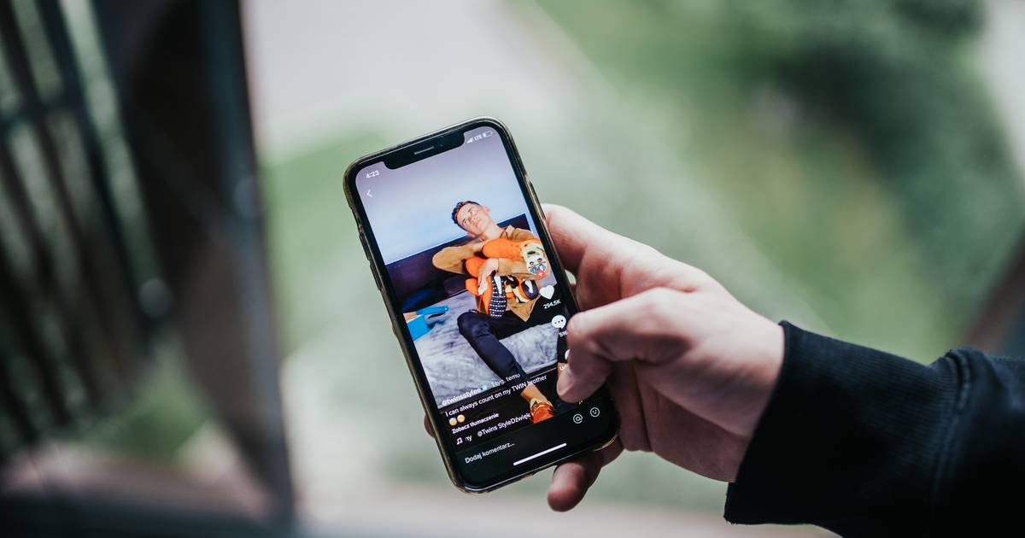
Актуальность
В силу нашей активной жизни короткий формат видео, доступный для просмотра на мобильных устройствах в любое свободное время приобретает огромную популярность.

Slide 3

Цель проекта
Мобильная версия видеохостинга разрабатывается с целью предоставить пользователям возможность загружать, просматривать и делиться видеороликами на своих мобильных устройствах.

Slide 4



Среда разработки и язык
Приложение разработано в программе Android Studio.
В качестве основного языка программирования выбран Kotlin.
Используемый сервис для базы данных и аутентификации – Firebase.

Slide 5
База данных
При разработке приложения была подключена облачная база данных Firebase.

Slide 6



Разработанный функционал
Загрузка видео
Регистрация/авторизация аккаунта
Добавление видеоролика в избранное

Slide 7
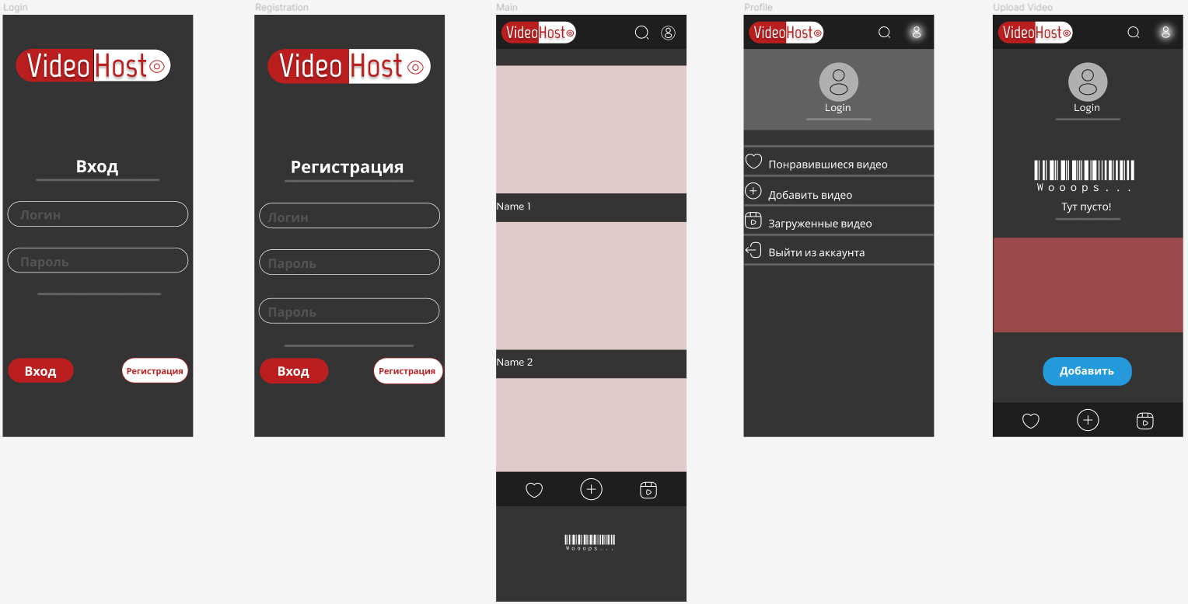
Макет

Slide 8
Министерство образования Новосибирской области ГБПОУ НСО «Новосибирский авиационный технический колледж имени Б. С. Галущака»
Разработка мобильной версии видеохостинга
Разработал студент:
2 курса группы ПР-21.106
Шестаков И.В.
2023

